Slide 1
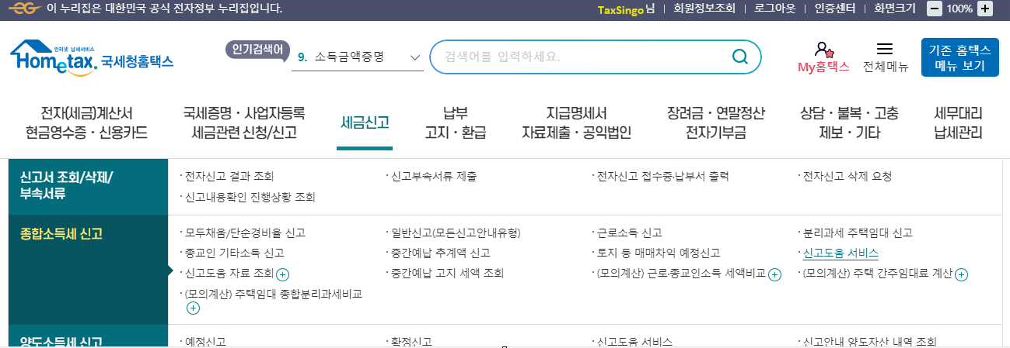
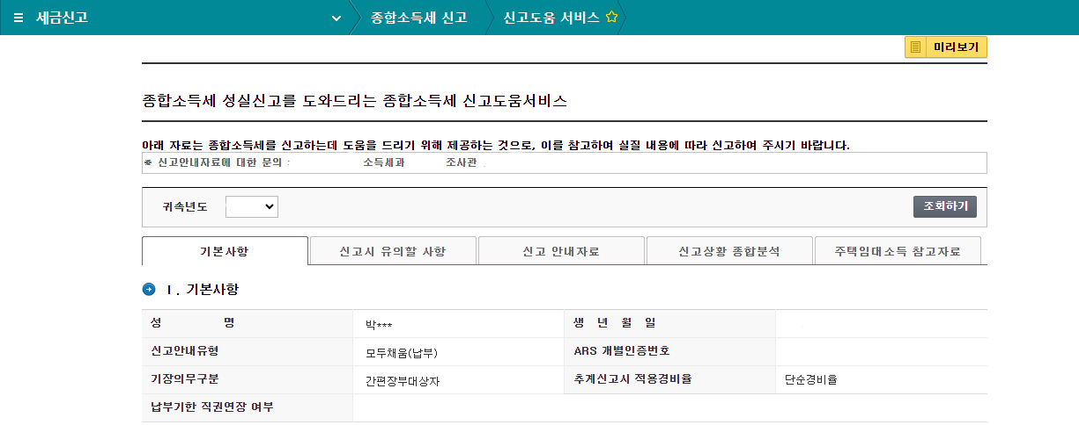
[1] 종합소득세 신고 안내문 조회하기
①
②
★ 『세금신고』 - 『신고도움 서비스』 클릭
④
③
2023
귀속년도 2023 선택 !
★ 『귀속년도 2023』 - 『미리보기』 클릭

Slide 2
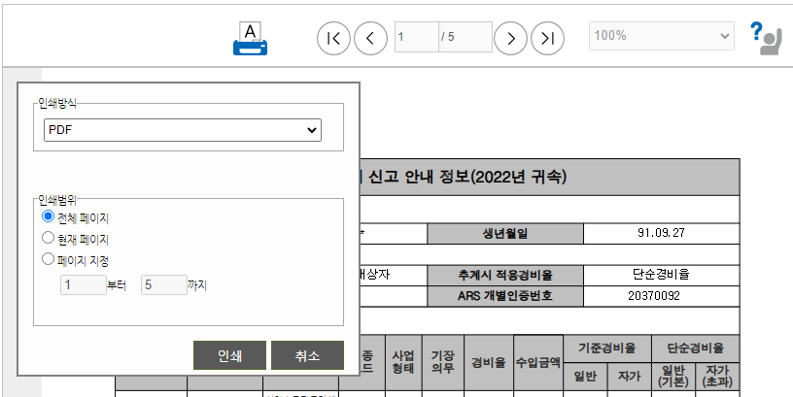
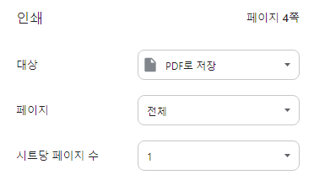
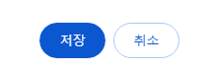
⑤
⑥
“PDF로 저장＂이 없는 경우, 알집PDF 등 PDF프로그램을 다운받으시거나
Microsoft Print to PDF를 선택하시면 됩니다.
PDF로 다운 받은 후,
TaxSingo 홈페이지의
“신고진행” 화면에서 서류등록해주세요.
⑦

Slide 3
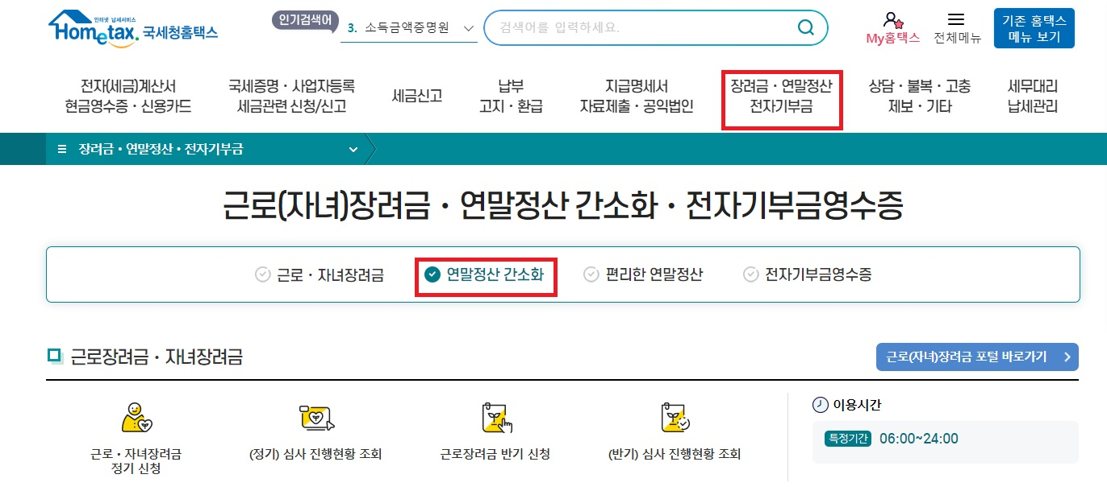
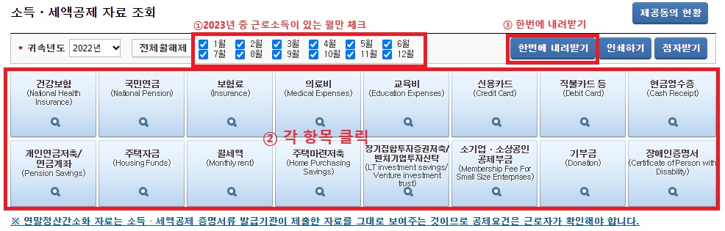
[2] 연말정산 간소화 자료 다운로드
★ 은행용 공인인증서로 로그인하셔야 합니다
①
②
③
2023년

Slide 4
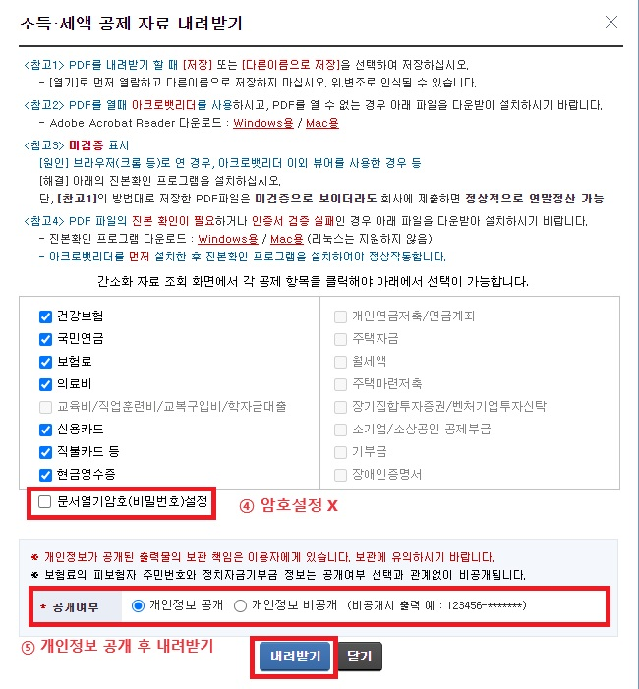
④
★ 연말정산 간소화 자료 다운로드 주의사항
  2023년 중 근로소득이 있는 월만 체크!
  각 항목 조회 (돋보기 클릭!)
  한번에 내려받기
  (중요!) 암호설정 체크해제 하기
  (중요!) 개인정보 공개로 설정하기
  PDF 저장 후 파일명 변경하지 않고 저장하기

Slide 5
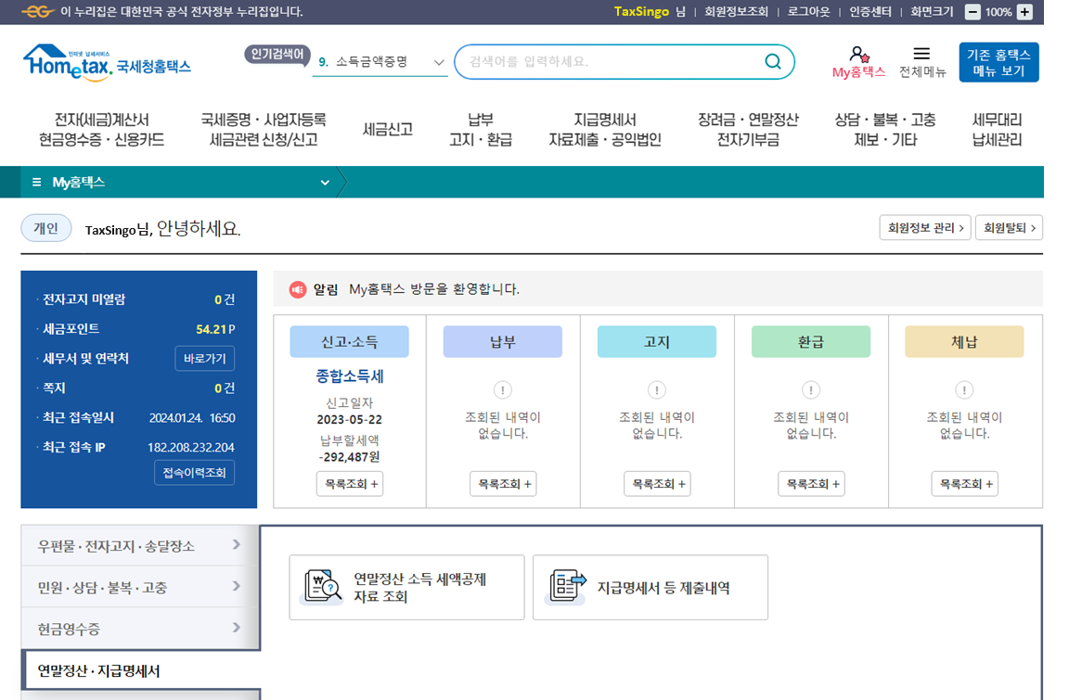
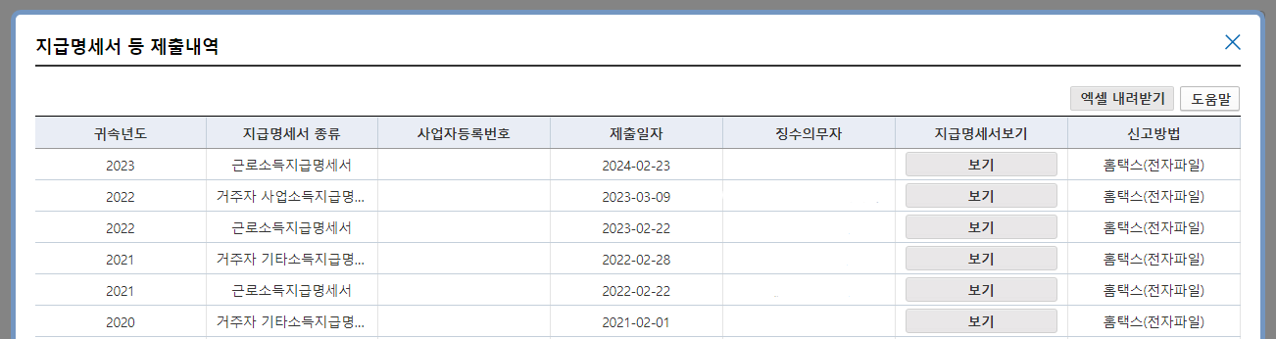
[3]근로소득/사업소득 원천징수영수증 다운받기
①
③
②
④
클릭!
★귀속년도 2023년 자료만 모두 다운받아 주세요
오른쪽 『보기』 버튼을 각각 하나씩 클릭해주시면 됩니다

Slide 6
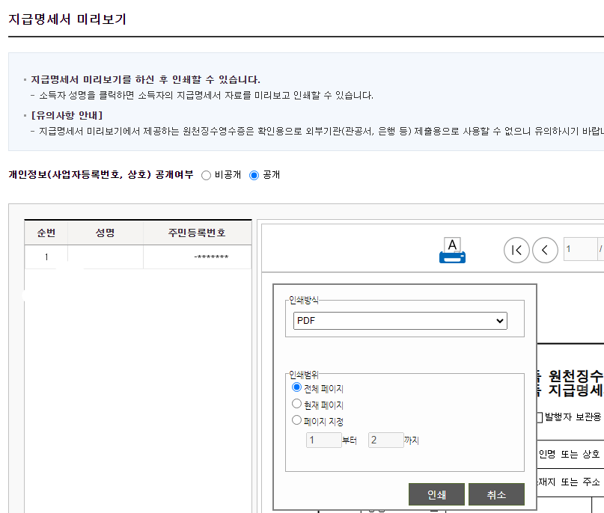
⑤
⑥
[ 중요!! ]
반드시“공개”를
선택 해야함.
⑦
“PDF로 저장＂이 없는 경우, 알집PDF 등 PDF프로그램을 다운받으시거나
Microsoft Print to PDF를 선택하시면 됩니다.
PDF로 다운 받은 후,
TaxSingo 홈페이지의
“신고진행” 화면에서 서류등록해주세요.
⑧
⑨

